Slide 1

ÔN TẬP GK II TIẾT 8 + 9

Slide 2
HOẠT ĐỘNG 1
ÔN ĐỌC

Slide 3

Đọc đoạn 2 bài “Sơn Tinh, Thủy Tinh” trang 61
Đọc đoạn 1 bài “Sông Hương” trang 72
Đọc đoạn 3 bài “Sơn Tinh, Thủy Tinh” trang 61
Đọc đoạn 2 bài “Sông Hương”
Trang 72
Đọc đoạn 3,4 bài “Tôm Càng và Cá Con” – trang 69

Slide 4
HOẠT ĐỘNG 2
TRÒ CHƠI: GIẢI Ô CHỮ

Slide 5
Ô CHỮ BÍ MẬT
1
 |  |  |  |  |  | S | Ơ | N | T | I | N | H
 |  |  |  |  | Đ | Ô | N | G
B | Ư | U | Đ | I | Ệ | N
 |  | T | R | U | N | G | T | H | U
 |  |  |  |  |  | T | H | Ư | V | I | Ệ | N
 |  |  |  |  | V | I | T
 |  |  |  | H | I | Ề | N
 |  |  |  | S | Ô | N | G | H | Ư | Ơ | N | G
1
2
2
3
3
4
4
5
5
6
6
7
7
8
8
Tên con sông đẹp ở thành phố Huế (9 chữ cái)
Trái nghĩa với dữ (4 chữ cái bắt đầu bằng chữ H)
Ngày tết của thiếu nhi (8 chữ cái)
Cơ quan phụ trách chuyển thư từ (7 chữ cái)
Con vật đi lạch bạch (3 chữ cái)
Mùa rét (lạnh) (4 chữ cái)
Nơi chứa sách, báo cho mọi người đọc (7 chữ cái)
Người cưới công chúa Mị Nương (7 chữ cái)

Slide 6
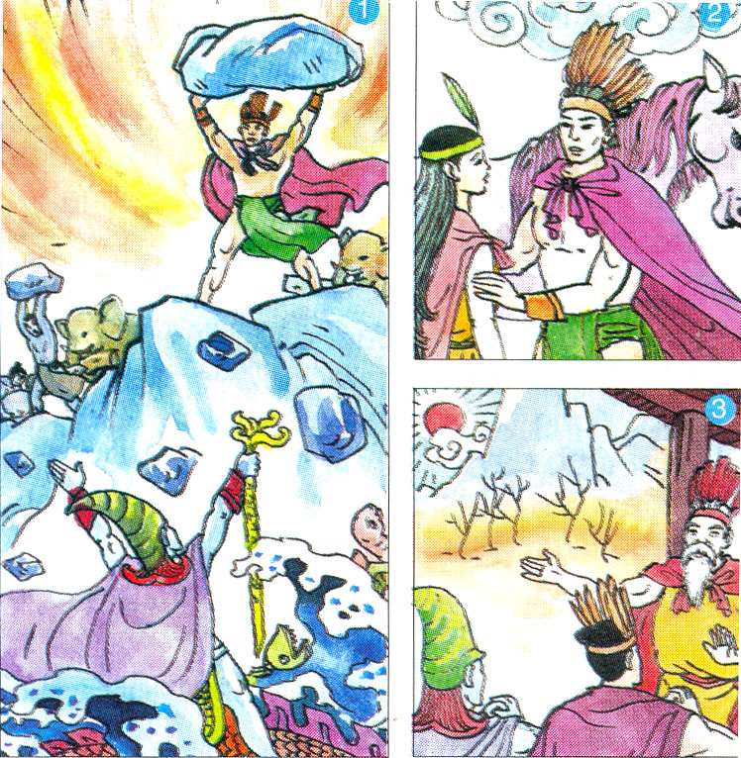
Sơn Tinh

Slide 7
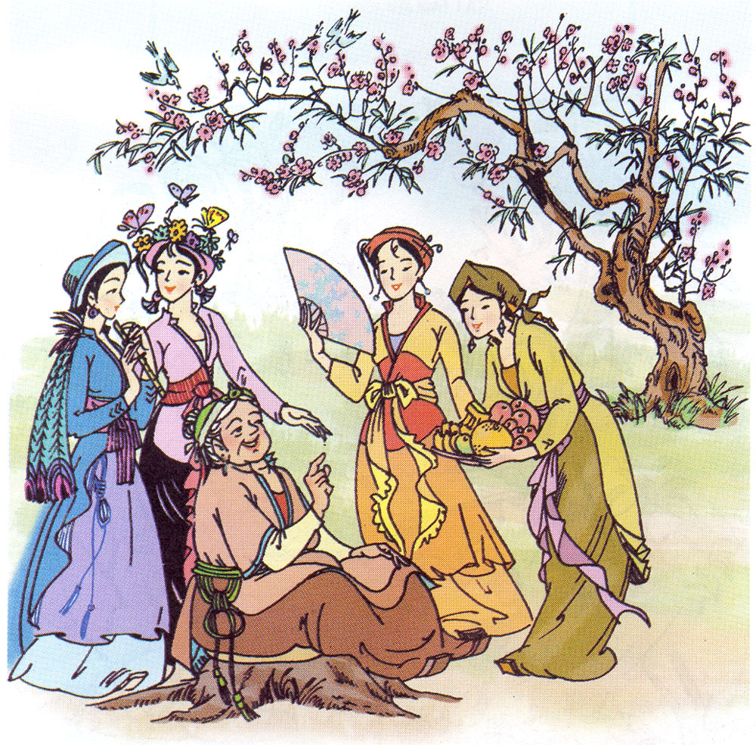
Đông

Slide 8
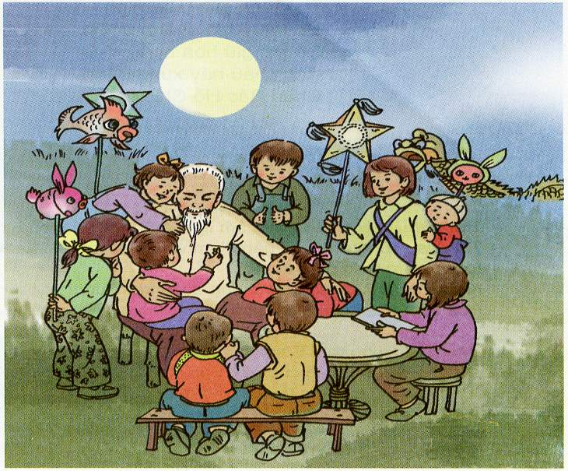
Trung thu

Slide 9
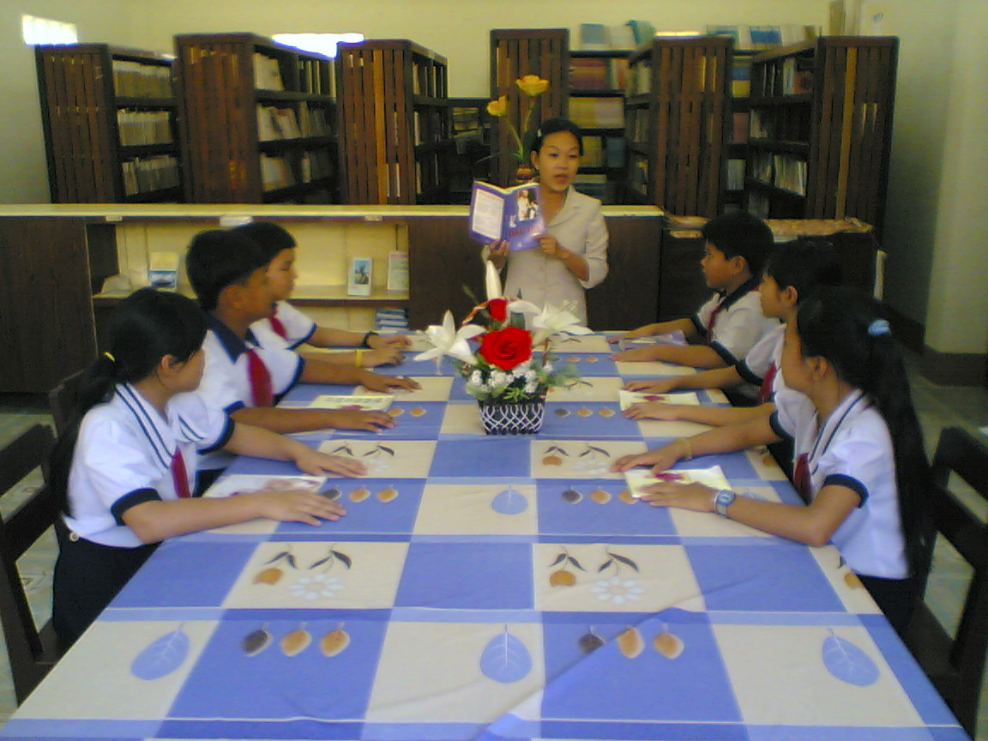
Thư viện

Slide 10
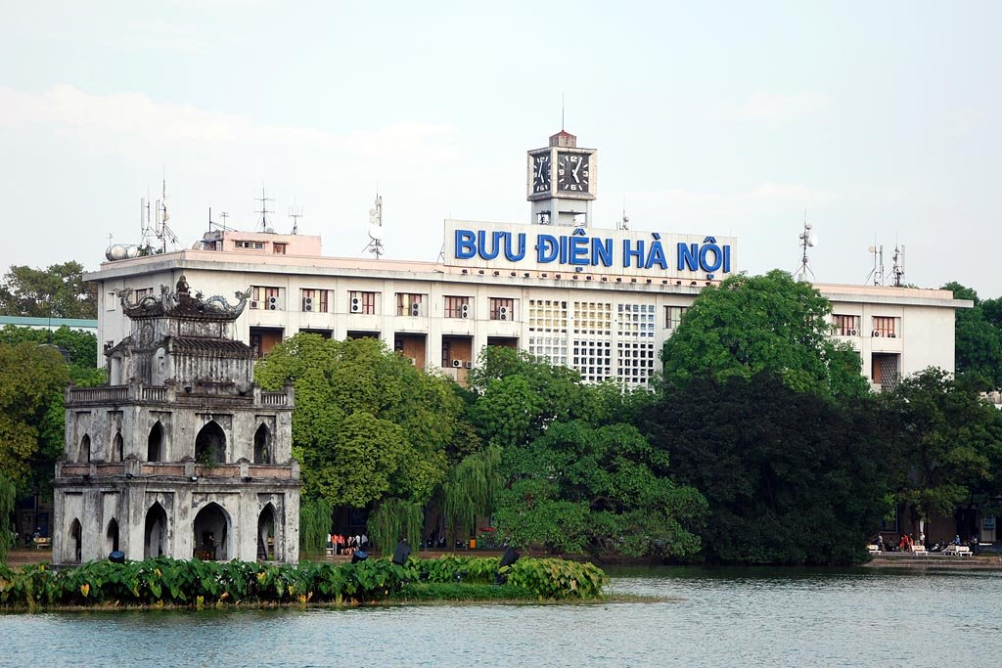
Bưu điện

Slide 11
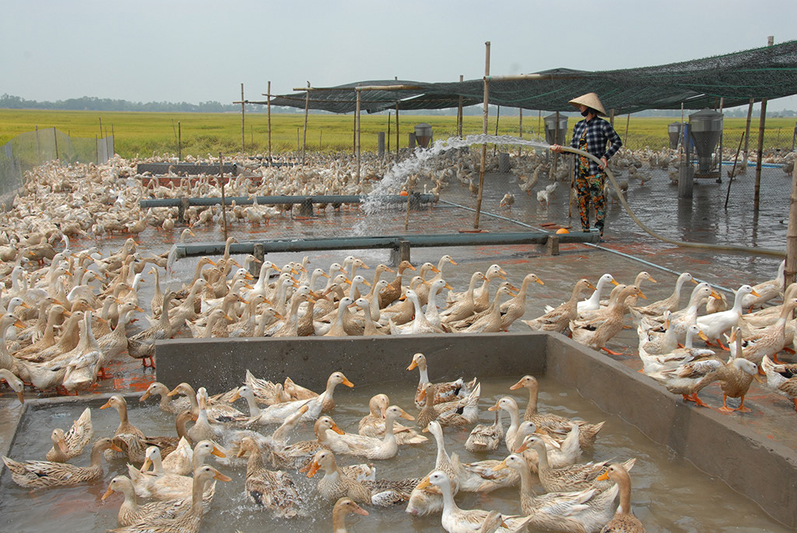
Vịt

Slide 12
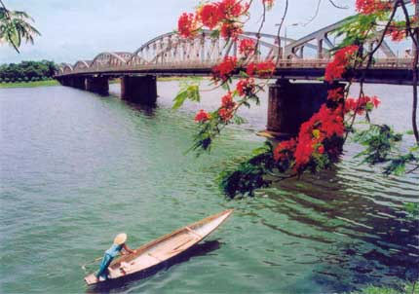
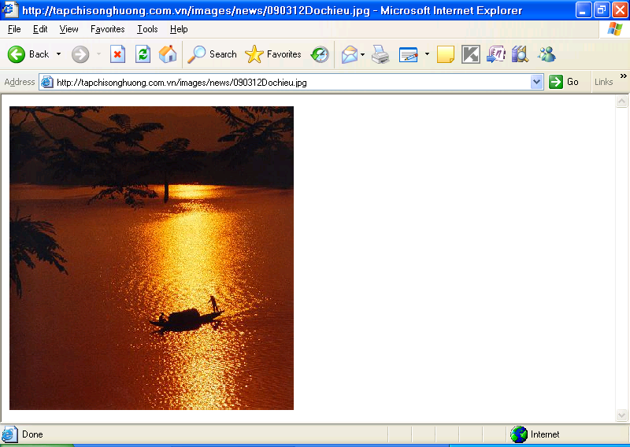
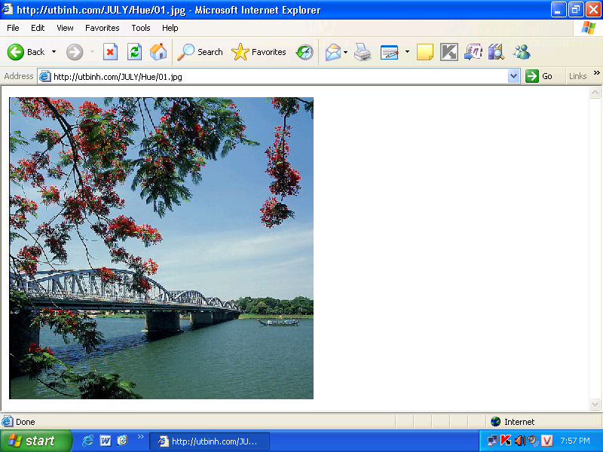
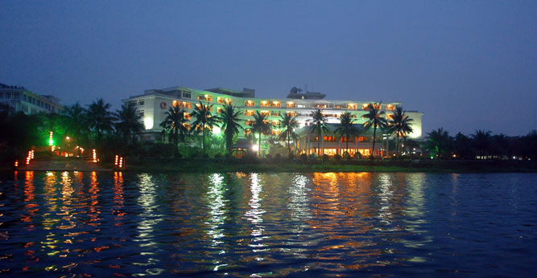
Sông Hương
Notes:
12

Slide 13
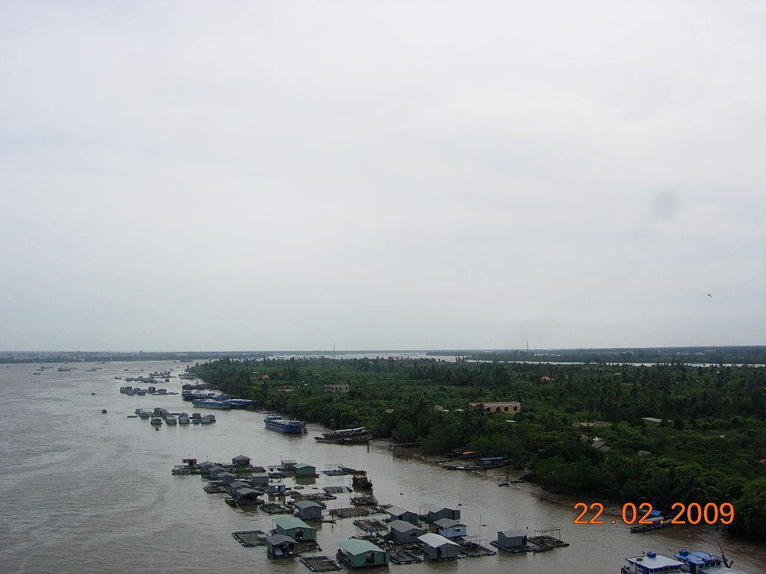
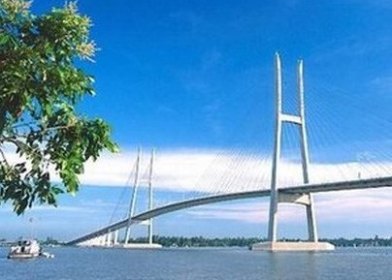
Sông Tiền

Slide 14
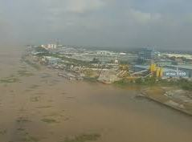
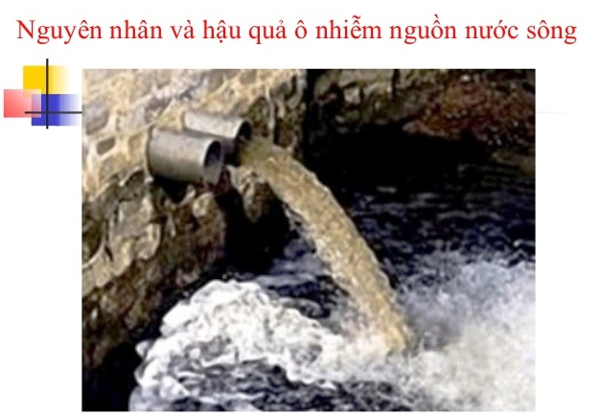
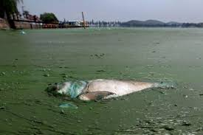
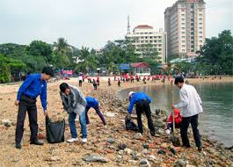

Slide 15

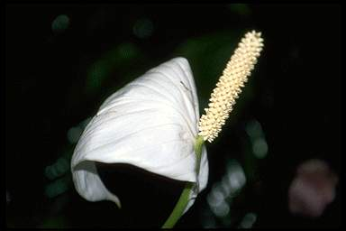
Hoạt động 3
Trắc nghiệm

Slide 16
1.Cá rô có màu như thế nào?
a. Giống màu đất.
b.Giống màu bùn.
c.Giống màu nước.

Slide 17
2/ Mùa đông cá rô ẩn náu ở đâu ?
a. Ở các sông.
b.Trong đất.
c.Trong bùn ao .

Slide 18
3/ Đàn cá rô lội nước mưa tạo ra tiếng động như thế nào?
a. Như cóc nhảy.
b. Rào rào như đàn chim vỗ cánh.
c. Nô nức lội ngược trong mưa.

Slide 19
4/ Trong câu Cá rô nô nức lội ngược trong mưa , từ ngữ nào trả lời cho câu hỏi con gì ?
a. Cá rô.
b. Lội ngược.
c. Nô nức.

Slide 20
5/ Bộ phận in đậm trong câu Chúng khoan khoái đớp bóng nước mưa trả lời cho câu hỏi nào ?
a. Vì sao?
b. Như thế nào?
c. Khi nào?

Slide 21
Hoạt động 4
Củng cố

Slide 22
Đúng giơ Đ,sai giơ S
Câu “Những cậu rô đực cường tráng mình dài mốc thếch.” được cấu tạo theo mẫu nào dưới đây :
S
Ai làm gì?
Ai thế nào?
Đ
S
Ai là gì?

